Slide 1
REPORTE
20 DE ABRIL 2021

Slide 2
 | Enero 2021 | Abril 2021 | Acciones | Observaciones
Avance de obra civil | 98% | 99% | Regularización de documentación pendiente. Gestión de planos, manuales, certificados de buen uso y garantías. No Objeción OMF Programa de obra oficial al 18 de octubre 2021. Activación cobro multa, pendiente 2018: (153mil) | - Pruebas funcionales y de integración - Equipos de control de acceso - Señalética y mobiliario - Equipamiento complementario de pozos - Iluminación de taquillas - Fondo de saco Iluminación en bocas de acceso Multa: Descuento en próxima planilla
Recepción de obra | 0% | 100% | Definición del proceso de recepción de obra y cronograma de entrega. | Entrega 15 estaciones: Inició el 31 de marzo 2021
Modelo de operación | 0% | 100% | Definición del modelo de operación aprobado por el Directorio el 2 de marzo del 2021, gestión directa por contrato (Asistencia internacional). | - TDR de Asistencia Técnica - Certificaciones presupuestarias - Contratación de Asistencia Técnica
SIR | 0% | 20% | - Modelo de compra corporativa - Definición del medio de pago - Regularización de equipos de control de acceso - Investigación de mercado | - TDR Compra corporativa - Certificación presupuestaria - Contratación del SIR
Pruebas subsistemas | 44% | 52% | - Coordinación entre contratistas para ejecución de pruebas - Resolución de conflicto respecto de la puesta en uso temporal de la catenaria | - Puesto de Control Central - Puestos de control de estaciones - Señalización - Comunicaciones - Pruebas de integración

Slide 3
 | Enero 2021 | Abril 2021 | Acciones | Observaciones
Salvaguardas ambientales y sociales | 81% | 91% | - Cumplimiento a condiciones contractuales y planes de acciones correctivas - Solanda: Cuantificación de daños a predios afectados. Proceso de reclamación aseguradora. - Pradera: Proceso de definición del sujeto contaminante (Secretaría de Ambiente) | - Actualización de plan ambiental - Reubicación comerciantes El Ejido - Solanda: Activación de seguros - Pradera: Plan de remediación ambiental zona exterior.
Expropiaciones | 55% | 75% | - Corrección al cálculo de la liquidación tributaria. - Inicio de trámites de transferencia de dominio - Notificación a predios. - Corrección de la delegación de predios púbicos. | - Expedir declaratoria de utilidad pública para predios públicos. - Culminar la transferencia de dominio para predios privados. - Resolución de Concejo Metropolitano.
Compensaciones | 50% | 72% | Informes financieros, técnicos y jurídicos | - Actualización de certificación presupuestaria - Resolución de Concejo Metropolitano

Slide 4
OBRA CIVIL
99,12%
EJECUCIÓN PRESUPUESTARIA (FASE 2)
1,472 M$
Avance Estaciones
Avance económico por Componente
Avance físico por componente
Obra Civil
Instalaciones
Fiscalización y GT
Material Rodante
Avance económico de la fase 2 de la PLMQ
(Obra civil+ Instalaciones)
Acumulado
1,465.56 M
1,472.57 M
1,361.92 M
Anual
1,207.72 M
631.86 M
575.86 M
446.88 M
184.98 M
168.34 M
89.50 M
7 M
2016
2017
2018
2019
2020
2021

Slide 5
RECEPCIÓN DE LA OBRA
CRONOGRAMA DE RECEPCIÓN DE PARTES DE OBRA
NOMBRE | FECHA
E13. Iñaquito | 20/04/2021
E14. Jipijapa
E1. Quitumbe | 10/05/2021
E2. Morán Valverde
E3. Solanda
E4. Cardenal de la Torre
E5. El Recreo
E6. La Magdalena
E7. San Francisco
E8. Alameda | 30/05/2021
E9. Ejido
E10. Universidad Central
E11. Pradera
E12. Carolina
E15. Labrador y fondo de saco
Talleres y Cocheras | 15/06/2021
Pozos | Pruebas
Equipos e instalaciones | Pruebas
AVANCE DE RECEPCIÓN DE OBRA
ESTADO | MONTO | %
Recibido | $660.029,268.08 | 42%
En proceso | $13,801,186.21 | 1%
Por recibir | $896,822,816.65 | 57%
TOTAL | $1,570,653,279.94 | 100%

Slide 6
MODELO DE OPERACIÓN
Sesión Directorio: Aprobación 02 de marzo 2021.
Resolución No. DEPMMQ-005-2021:
  Gestión Directa por Contrato (Ordenanza de creación 2012)
  Asistencia Técnica Especializada.
  Operador Internacional con amplia experiencia.
  Cumplimiento del exhorto del Concejo Metropolitano.
  Acompañamiento y supervisión de Quito Honesto.
  Comisión técnica para la recepción de obras, bienes y servicios (Multas FIDIC).

Slide 7

ASISTENCIA TÉCNICA ESPECIALIZADA (Operador internacional)
  Alcance:
  Acompañamiento, supervisión y evaluación: O&M, gestión de riesgos, gestión de activos, implementación de procesos, gestión integral de calidad, gestión de recursos operacionales y no operacionales.
  Externalización de servicios con empresas especializadas para el mantenimientos de infraestructura, equipos y material rodante.
  Beneficios:
  Transferencia de conocimiento a profesionales locales.
  Desarrollo de nuevas competencias locales.
  Tarifa social, servicio público que prima por sobre la utilidad económica.
  Optimización del tiempo y eficiencia en costos de operación.

Slide 8
ASISTENCIA TÉCNICA INTERNACIONAL - LOSNPC
2021 | 2021
 | ABRIL |  |  |  | MAYO |  |  |  | JUNIO |  |  |  | JULIO
 | 1 | 2 | 3 | 4 | 1 | 2 | 3 | 4 | 1 | 2 | 3 | 4 | 1 | 2 | 3 | 4
FASE PREPARATORIA Elaboración de los estudios previos Elaboración de términos de referencia Documentación administrativa Elaboración de criterio jurídico y resolución de inicio de proceso FASE PRECONTRACTUAL Publicación del proceso Recepción de ofertas Convalidación de ofertas Calificación de ofertas Elaboración de resolución de adjudicación Firma del contrato

Slide 9
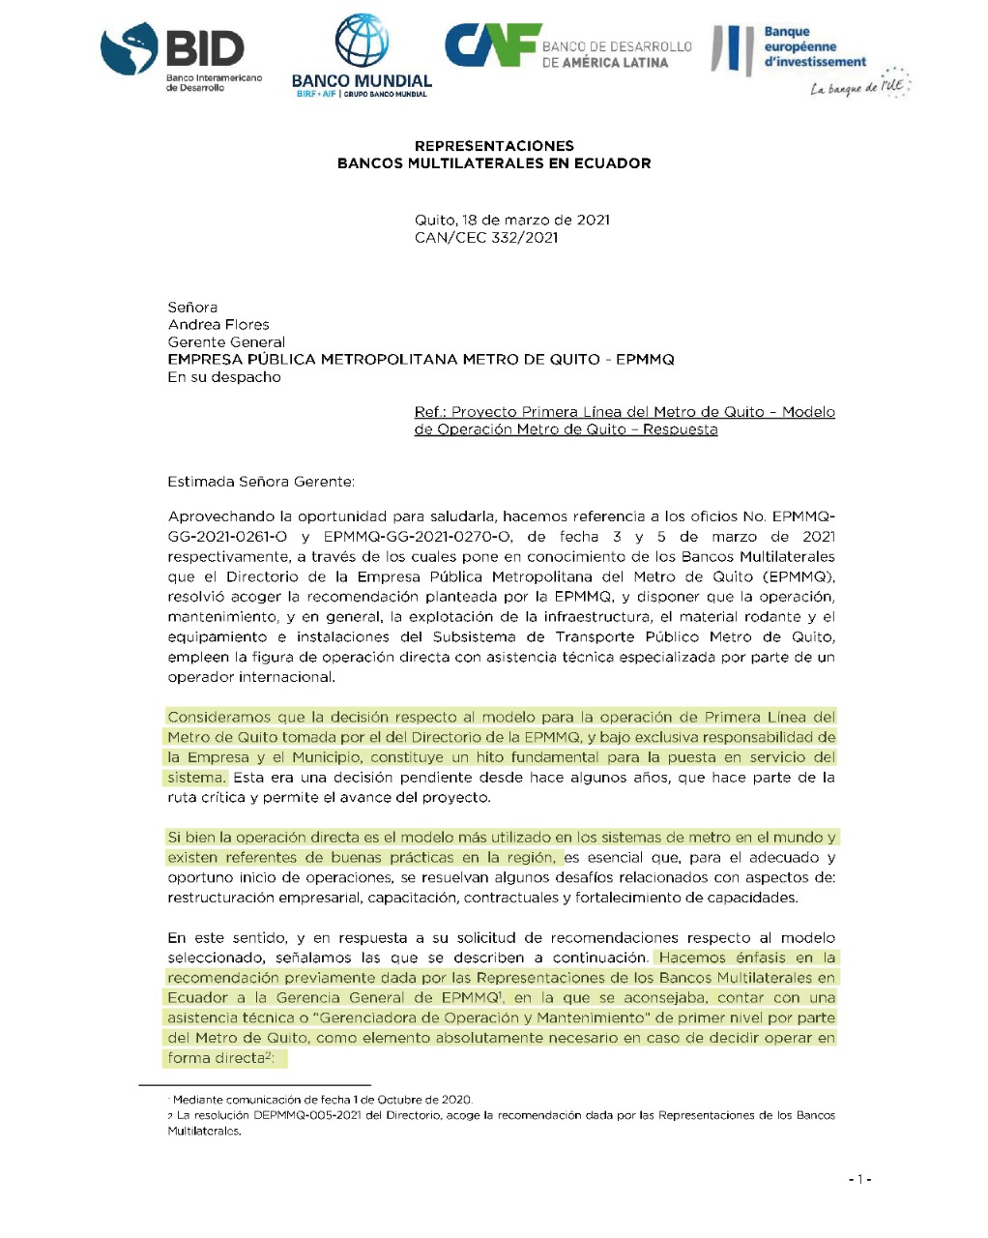


Slide 10
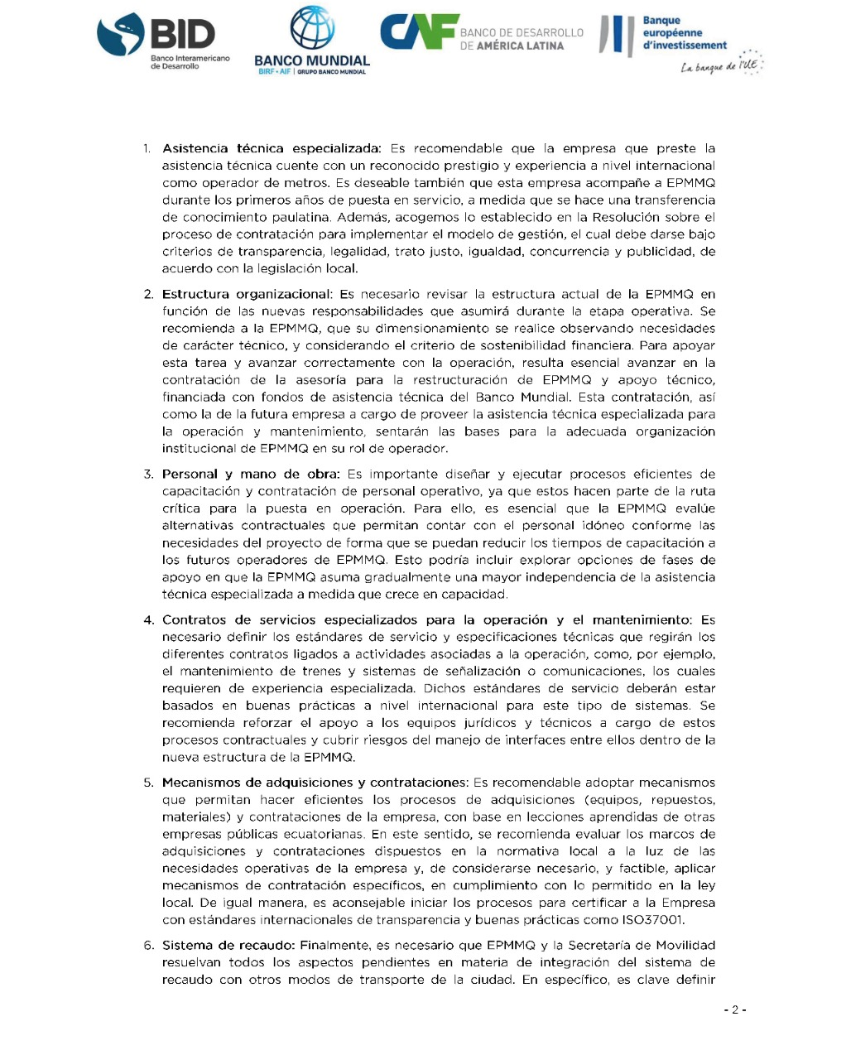
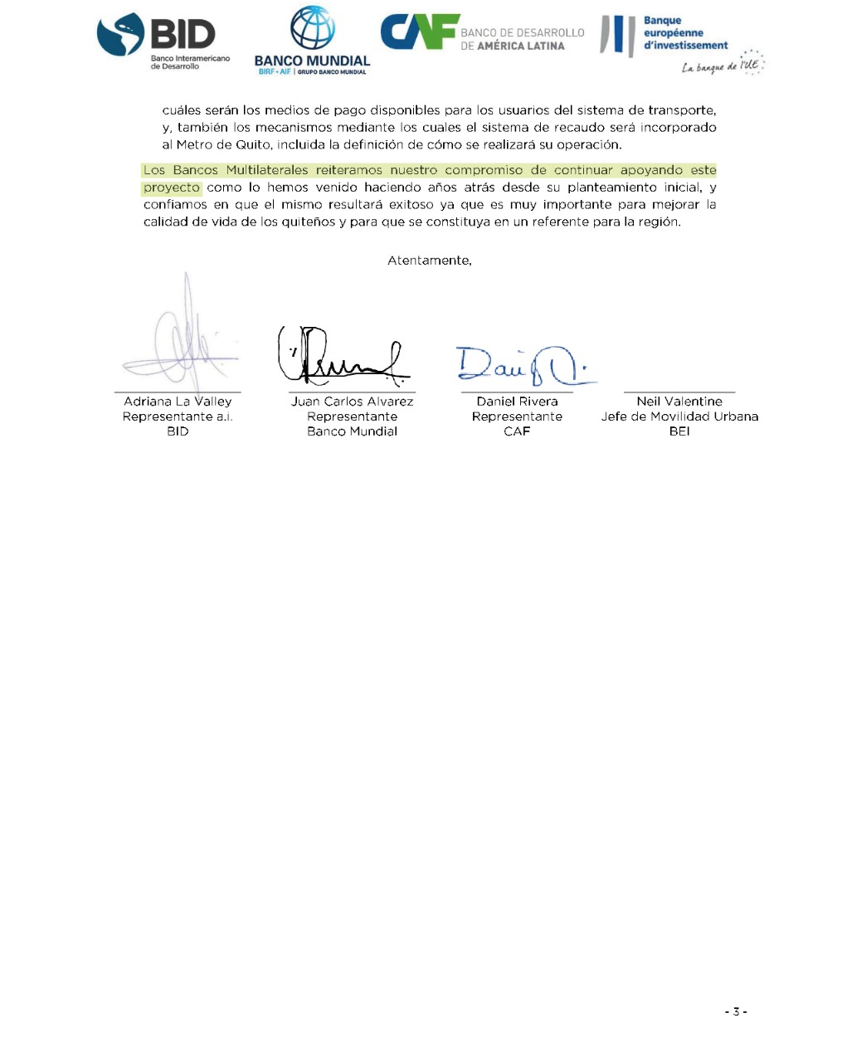

Slide 11




MISIÓN GLOBAL BANCA MULTILATERAL
RECOMENDACIONES PRINCIPALES (12|04|2021 – 16|04|2021)
Diseñar distintos escenarios de servicio frente a la emergencia sanitaria.
Fortalecer la coordinación interinstitucional entre entidades municipales para la toma de decisiones.
Asegurar las certificaciones presupuestarias para la pre operación y operación.
Monitoreo permanente en la recepción de obra y en la ejecución de pruebas de integración.

Slide 12
ACCIONES PLANIFICADAS Y EJECUTADAS
Estudios previos asistencia técnica: Especialistas banca.
Contratación del estructurador técnico.
Solicitud al SERCOP del Giro específico del negocio, como herramienta adicional y excepcional por la especificidad.
Homologación material rodante, ANT habilitó proceso de excepcionalidad a la Empresa Pública.
Propuesta de estructura, dimensionamiento del personal y definición de perfiles.
Proceso de selección del personal mediante la Red Socio Empleo del Ministerio de Trabajo.
Se han activado los planes de capacitación del personal que se encontraban pendientes con los contratistas de la EPMMQ.
Implementación de la ISO 37001: Sistema de Gestión Antisobornos. Propuesta enviada a los OMF.

Slide 13
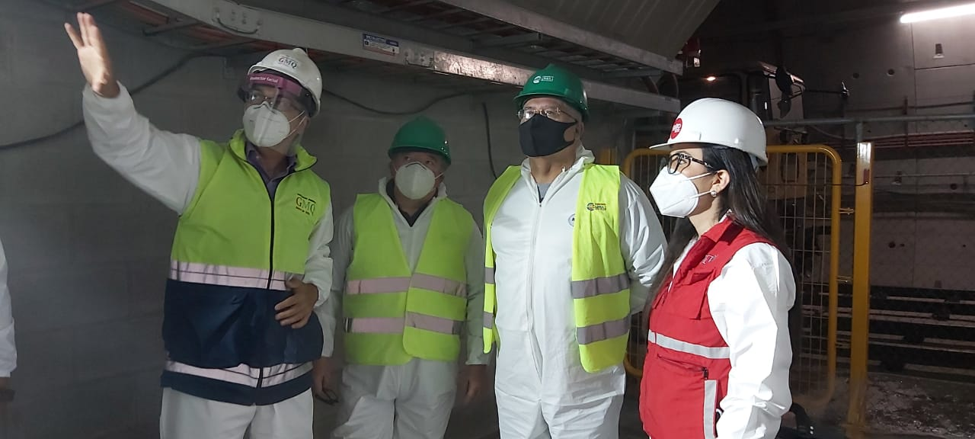
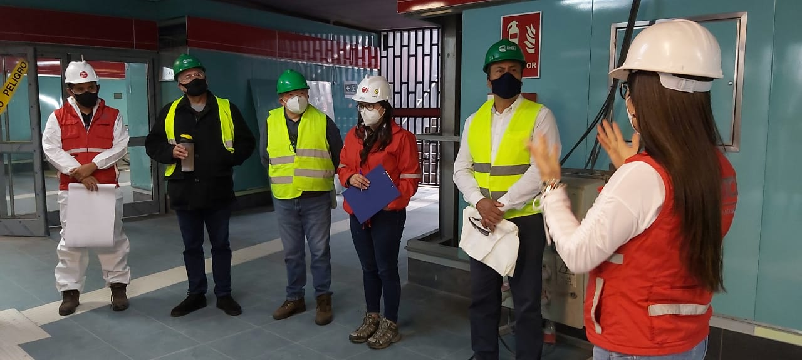
VEEDURÍA CIUDADANA Y ACOMPAÑAMIENTO DE QUITO HONESTO
Veeduría ciudadana acreditada por el Concejo de Participación Ciudadana y Control Social (CPCCS) con el acompañamiento de la Comisión Metropolitana de Lucha Contra la Corrupción – Quito Honesto
Lunes 5 de abril se realizó un recorrido técnico entre las estaciones Carolina y Labrador.
Protocolo de acompañamiento en los procesos de contratación EPMMMQ con Quito Honesto.
Solicitudes de control enviadas a la Contraloría.
Acto urgente presentado en Fiscalía.
Repositorio de información disponible en el portal web (www.metrodequito.gob.ec)

Slide 14
¡Gracias!

